Slide 1
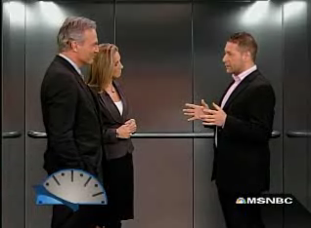
Pitch

Slide 2
Seu jogo provavelmente terá um cliente
A forma segue a função - Louis Soullivan, Arquiteto
A forma segue a diversão - Susannah Rosenthal, designer de Brinquedos
A forma segue o dinheiro - Bran Ferren, Realista

Slide 3
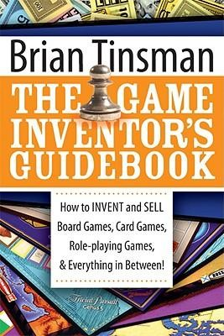

The Game Inventor’s Guidebook
Brian Tinsman

Slide 4

Brian Tinsman
2000
Magic: the Gathering: Planeshift - Developer
2001
Pokemon TCG: Thunderstorm – Designer
The Hobbit boardgame – Developer
2002
Curses! Party Game - Designer
Magic: the Gathering Online – R&D Manager
Harry Potter Trading Card Game – Designer
The Game Inventor’s Guidebook – Author
2003
Magic: Mirrodin – Designer
Neopets Trading Card Game – Designer
Risk: Godstorm, Developer
Magic: the Gathering Encyclopedia V6 – Author
2004
Magic: Champions of Kamigawa - Lead Designer
Magic: Saviors of Kamigawa - Lead Designer
Kids Next Door Trading Card Game - Lead Designer
2005
Hecatomb Trading Card Game – Lead Designer
Dreamblade Collectable Miniatures Game - Designer
Magic: Time Spiral - Lead Designer
2006
Duelmasters: Violence Heaven – Lead Designer
Angel Quest - Lead Designer
Ourworld Online Roleplaying Game – Lead Designer
2007
Transformers Constructible Figure Game – Lead Designer
Transformers Constructible Figure Game, Energon Wars – Lead Designer
Duelmasters: Violence Creator - Lead Designer.
Maple Story iTCG – Lead Designer
2008
Magic: Eventide - Designer
Maple Story iTCG: OMG Bosses! - Lead Designer
Duelmasters: The Perfect Heaven - Lead Designer
Maple Story iTCG: P3TS - Lead Designer
Duelmasters: The Battle Galaxy - Lead Designer
Magic: Shards of Alara – Designer
Duelmasters: Rock on Heroes - Designer
Warball Collectible Card/Marbles Game - Designer

Slide 5
The Game Inventor’s Guidebook
O que tem no livro?
Porque fazer um jogo
‘Personagens’ (quem faz o quê)
Mercados (onde vender)
Como ‘acontece’ um jogo
Jogos e Empresas que você deveria conhecer
Publicando (você mesmo?)
Vendendo

Slide 6
The Game Inventor’s Guidebook
O que tem no livro?
Entrevista com ‘inventores’
Entrevista com publicadores
Casos de sucesso
Feiras importantes
Lista de contatos
etc

Slide 7
The Game Inventor’s Guidebook
Brian Tinsman
Como ‘acontece’ um jogo?
Design
Pitch
Manufatura
Distribuição
‘Venda’

Slide 8
Check List: Ta completo?
The Game Inventors Guidebook p.184
Para quem é o jogo?
É fácil o suficiente pra o publico alvo aprender?
Ele leva o tanto certo de tempo para ser jogado?
As regras estão claras e enxutas?
Ele tem componentes extras que não precisa?
Quanto será que custaria? (exec & venda)
Seu protótipo está convidativo e simples de aprender caso você não esteja para explicar?
O que faria o consumidor comprar esse jogo?
Que similares existem no mercado?
Está divertido?

Slide 9
Top 10 Razões para Rejeição
The Game Inventors Guidebook p.188
Jogabilidade fraca
Mecânica não original
Jogo submetido pra empresa errada
Muito foco no tema e não na jogabilidade
Jogo submetido sem ‘de acordo’ legal
Pouco potencial de Marketing
Produto não exeqüível
Jogo depende de uma licença não disponível
Regras nebulosas
Compete diretamente com outro produto da empresa

Slide 10
Pitch (exemplo)

Slide 11
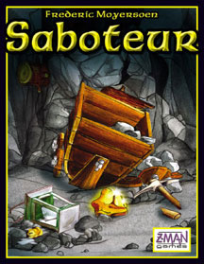
Saboteur
Numa mina escura, grandes riquezas esperam para serem descobertas, mas alguns dos seus companheiros anões estão mais interessados em que elas não sejam reveladas.
Saboteur envolve estratégia, intriga, blefe e muitas risadas na busca pelo ouro da mina.

Slide 12
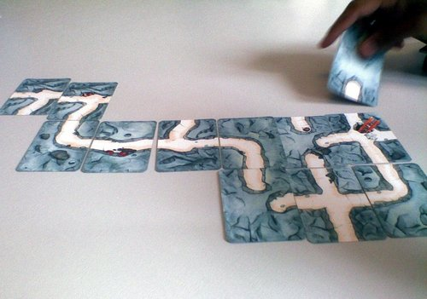
Saboteur
O jogo envolve a disputa entre mineiros que tentam garimpar o ouro de uma mina e sabotadores que tentam impedir que isto aconteça, entretanto ninguém sabe os papeis dos outros jogadores.
Jogo compacto
Fácil transporte
3 a 10 jogadores
‘Independe de idioma’
Regras simples

Slide 13
Tópicos abordados
Tema / Narrativa
Papel do jogador
Como se joga
Qual objetivo
Principais características (por que eu jogaria esse jogo e não Diablo 3?)
Imagens de referência
→ Que linguagem meu cliente entende? como vender meu jogo na linguagem dele?

